Slide 1
Mitä maantiesuolan tilalle?
This project has received funding from the European Union’s Horizon 2020 research and innovation programme under grant agreement No 665100.

Slide 2
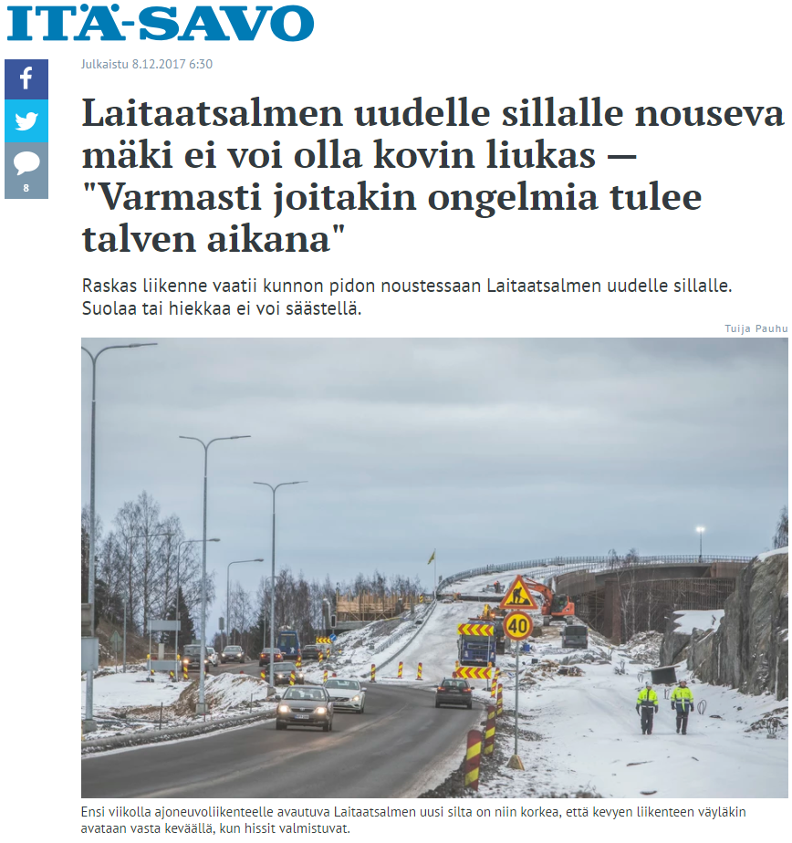
Seuraava
Notes:
Vaihda oma tapauksesi.

Slide 3
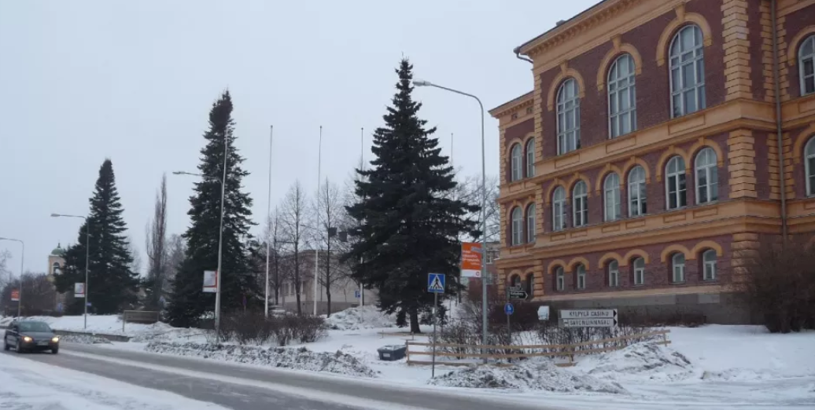
Savonlinnan kaupungintalolla
Seuraava
Notes:
Vaihda kuva oman kuntasi /kaupungintaloon ja kunnan/kaupungin nimi.

Slide 4
Kaupunginjohtajan toimistossa
Seuraava

Slide 5
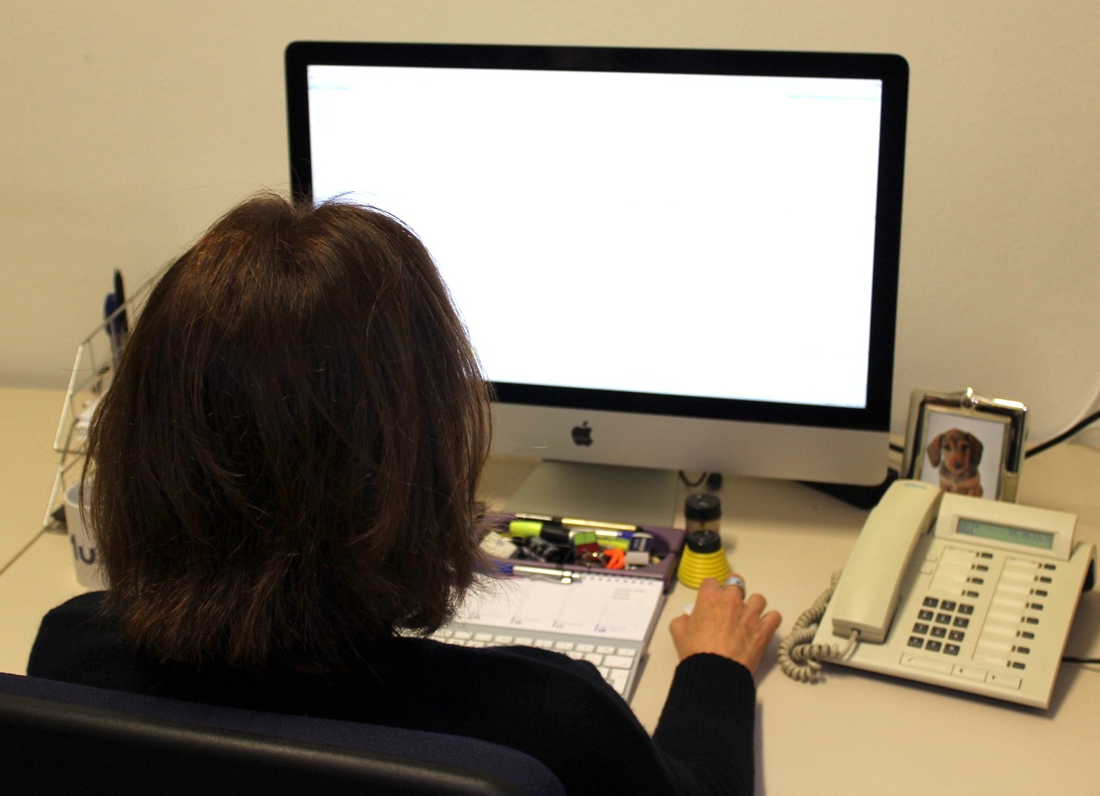
Katsonpa mitä sähköpostissa on…
Seuraava

Slide 6
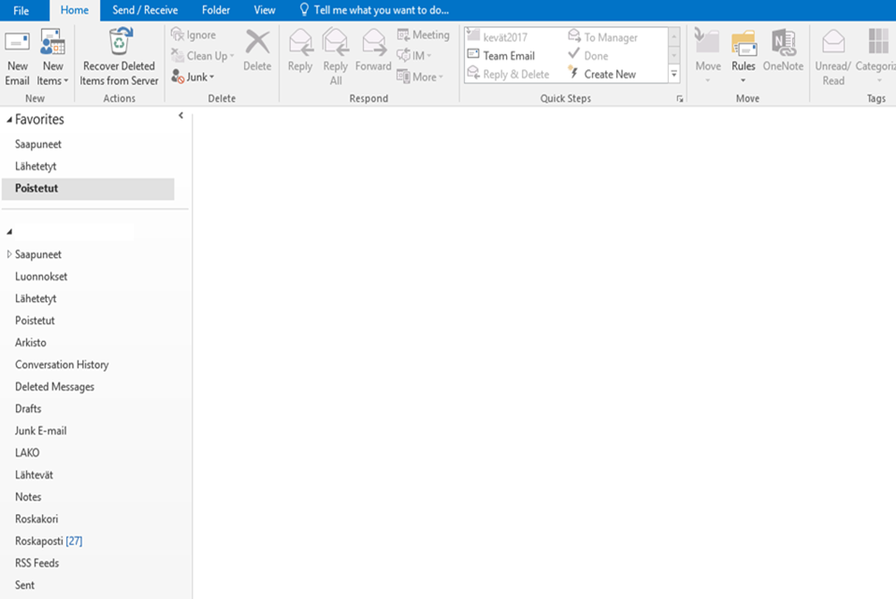
Kuolleet puut Savonlinnassa 12.01.2018
(4)
Rikkoutunut pyörä 12.01.2018
Satojen tuhansien eurojen vahingot 12.01.2018
Ajatelkaa vähän myös eläimiä!! 12.01.2018
kaupunginjohtaja@savonlinna.fi
Tapaaminen 12.01.2018
Laitaatsalmen sillan aikataulu 12.01.2018
Tapaaminen klo 10 12.01.2018
Liikenneviraston loppuraportti 2017 12.01.2018
Kokous 10.01.2018 12.01.2018
Laitaatsalmen sillan hiekoitus/suolaaminen 11.01.2018
Hallituksen yhteistyöpalaveri 11.01.2018
Koulutus ”Kotitoimiston käyttöönotto“ 11.01.2018
Lunch meeting 11.01.2018
Uusi kannettava tietokone 11.01.2018
Talousraportti 2017 11.01.2018
Konferenssipäivällinen 11.01.2018
Lomasuunnitelma 11.01.2018
Save the date: EU meeting 11.01.2018
KUN OLET LUKENUT NELJÄ SÄHKÖPOSTIA. PAINA NUOLTA JATKAAKSESI
Seuraava

Slide 7
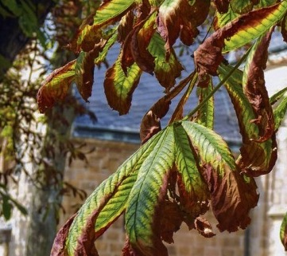
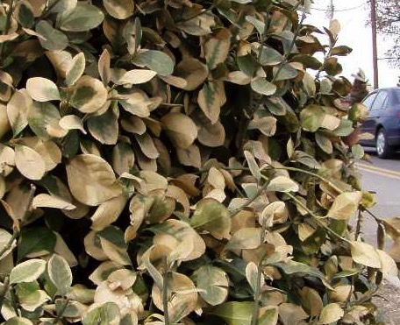
Hyvä kaupunginjohtaja,
Harmikseni huomasin syksyllä, että ihanan katumme puiden ja pensaiden lehdissä on rumia ruskeita laikkuja. Huomasin ilmiön jokin aika sitten ja pohdin voisiko ilmiö johtua maantiesuolasta. Olen huolissani siitä, että nämä vanhat ystävät saattavat kuolla! Odotan, että teette parhaanne estääksenne sen!
Parhain terveisin,
Henri Immonen, asukas ja puiden ystävä
takaisin

Slide 8
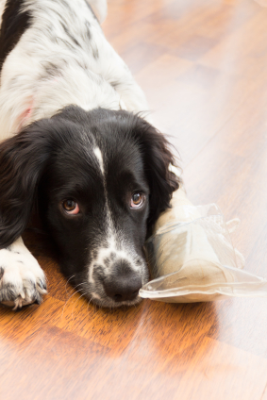
Hei kaupunginjohtaja,
haluan vain sanoa, että maantiesuolanne aiheutti vahinkoa koiralleni!
On inhottavaa, että laitatte sellaista myrkkyä kaduillemme. Oletteko koskaan ajatelleet millaista haittaa aiheutatte rakkaille lemmikeille?! ☹
Terveisin,
Sarita K. ja Rekku
takaisin

Slide 9
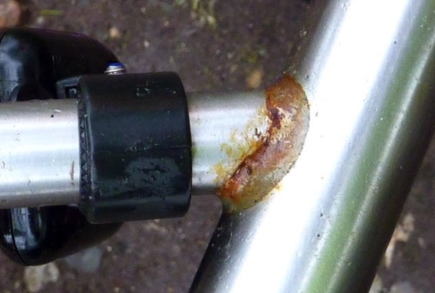
Hyvä rouva kaupunginjohtaja,
Nimeni on Niko Salminen. Pyöräilen joka päivä kouluun. Siitä lähtien kun ulkona on ollut pakkasta, olen huomannut joitain punaisia laikkuja pyörässäni. Minä ja vanhempani uskomme, että sillä on jotain tekemistä kaduille sirotellun maantiesuolan kanssa. Jos näin olisi, onko muuta vaihtoehtoa pitää kadut sulana. Se voisi olla myös vähemmän haitallista autoille.
Parhain terveisin,
Niko Salminen
takaisin

Slide 10
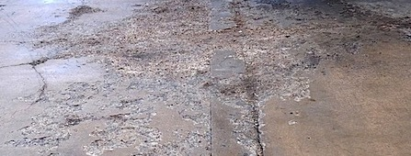
Hyvä rouva kaupunginjohtaja,
Nimeni on Markku Karjalainen ja asun Olavinlinnan lähellä. Pidän kovasti alueemme historiallisista rakennuksista. Huomasimme vaimoni kanssa joitain vaurioita rakennuksen ulkolaidan lattiassa. Oletamme, että nämä vauriot saattavat johtua maantiesuolasta. Ihmettelemme, ovatko kaunis Olavinlinnamme ja muut Savonlinnan rakennukset vaarassa? Oletteko koskaan pohtineet tällaista riskiä? Vaimoni ja minä arvostaisimme kovasti kannanottoanne asiaan.
Lämpimin terveisin,
Markku ja Sirpa Karjalainen
takaisin
Notes:
Replace names

Slide 11
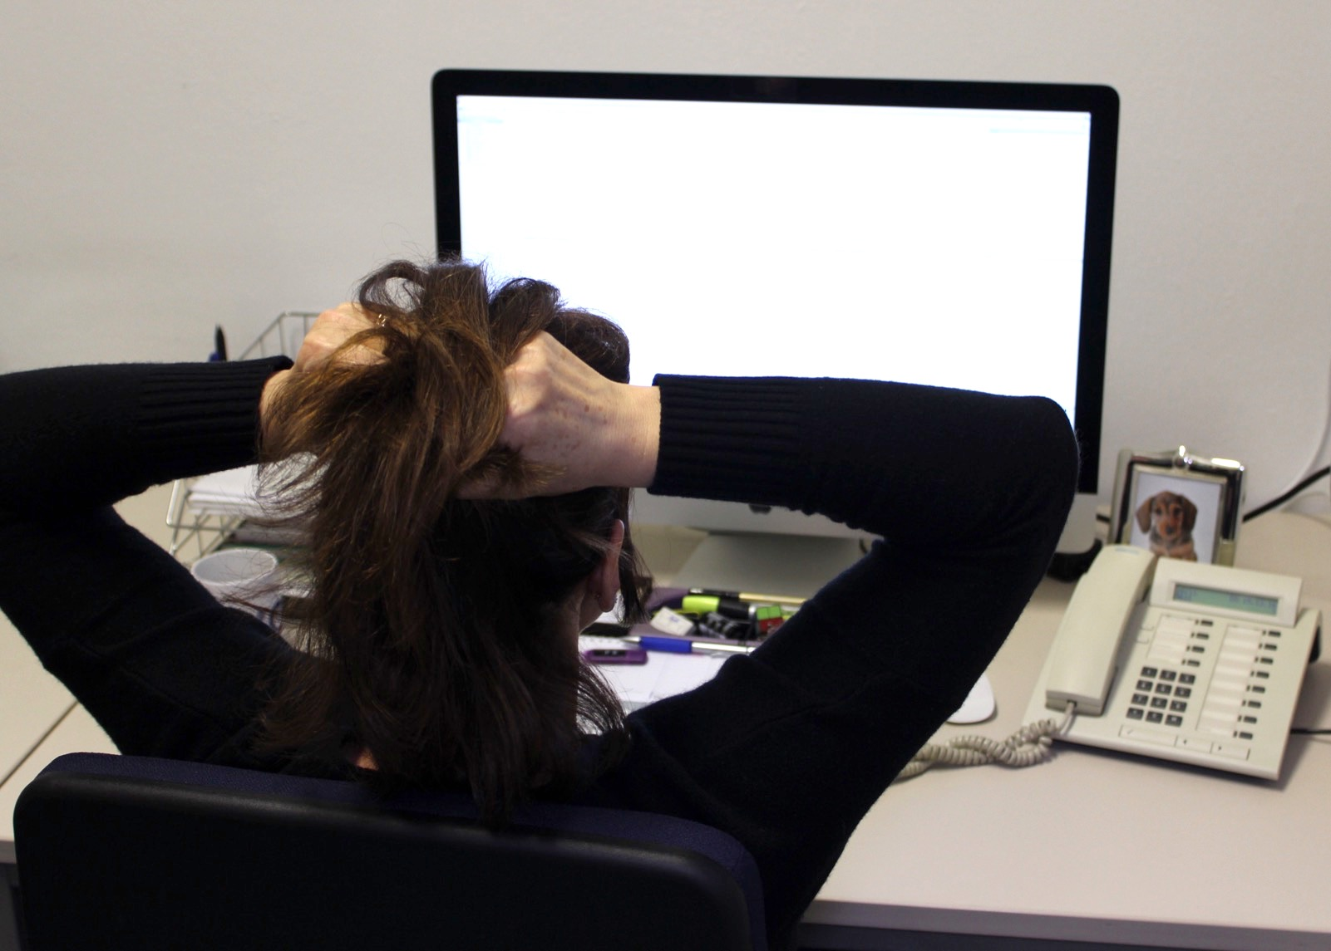
Mitä täällä tapahtuu?!
Seuraava

Slide 12
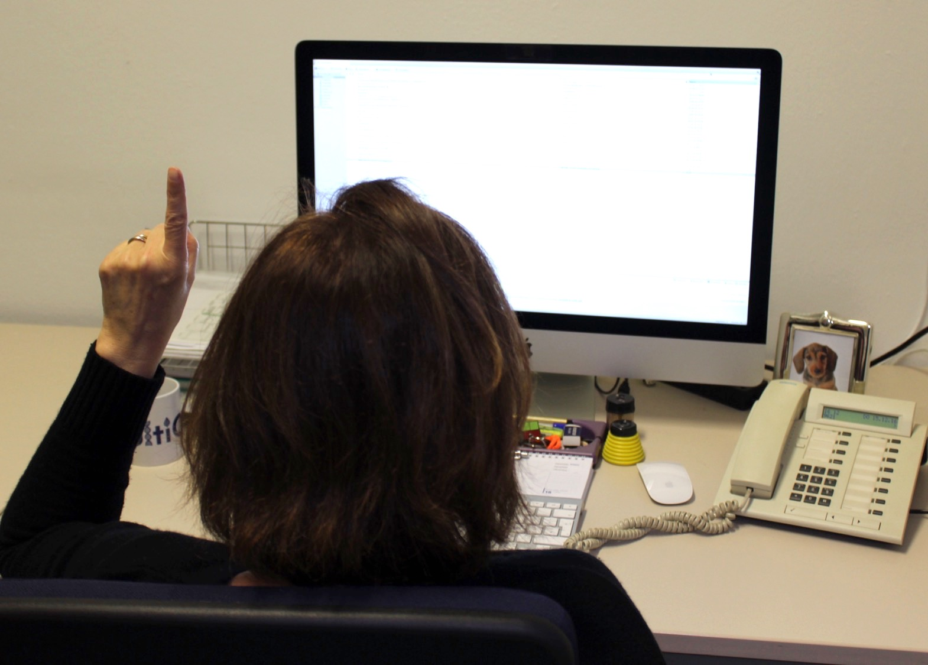
Hetkinen... Sain viime perjantaina tarjouksen vaihtoehdosta maantiesuolalle.
Seuraava

Slide 13
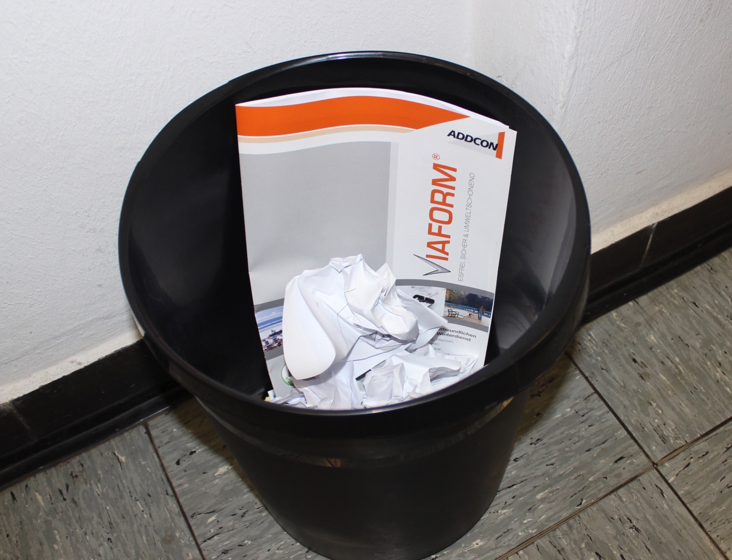
Valitettavasti se oli paljon kalliimpi...
Seuraava

Slide 14
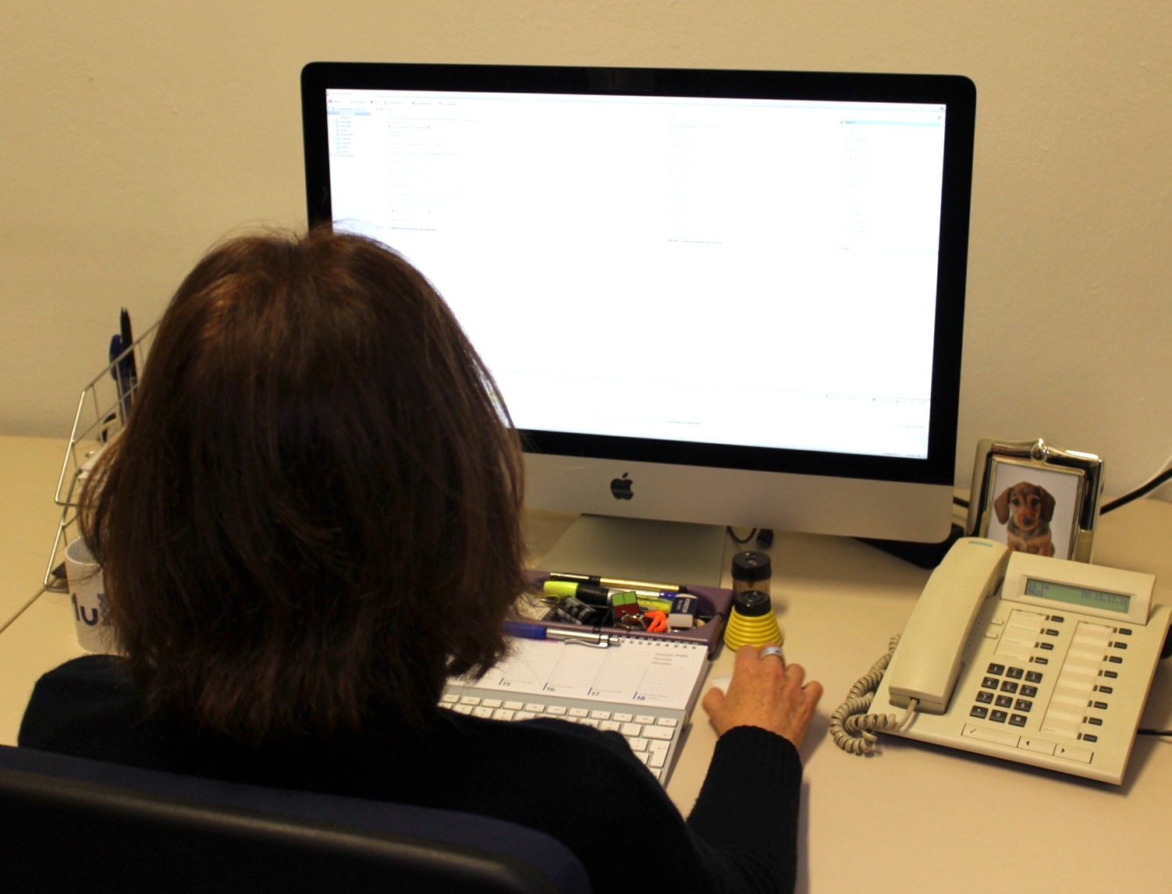
Hm... Mutta näiden sähköpostien jälkeen tämä vaihtoehto täytyy tarkistaa.
Seuraava

Slide 15
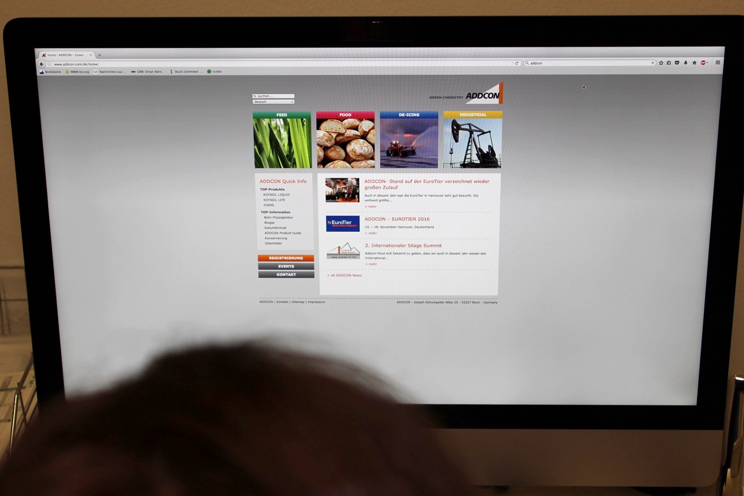
Katsotaanpa mistä vaihtoehdossa on kyse....
Seuraava

Slide 16
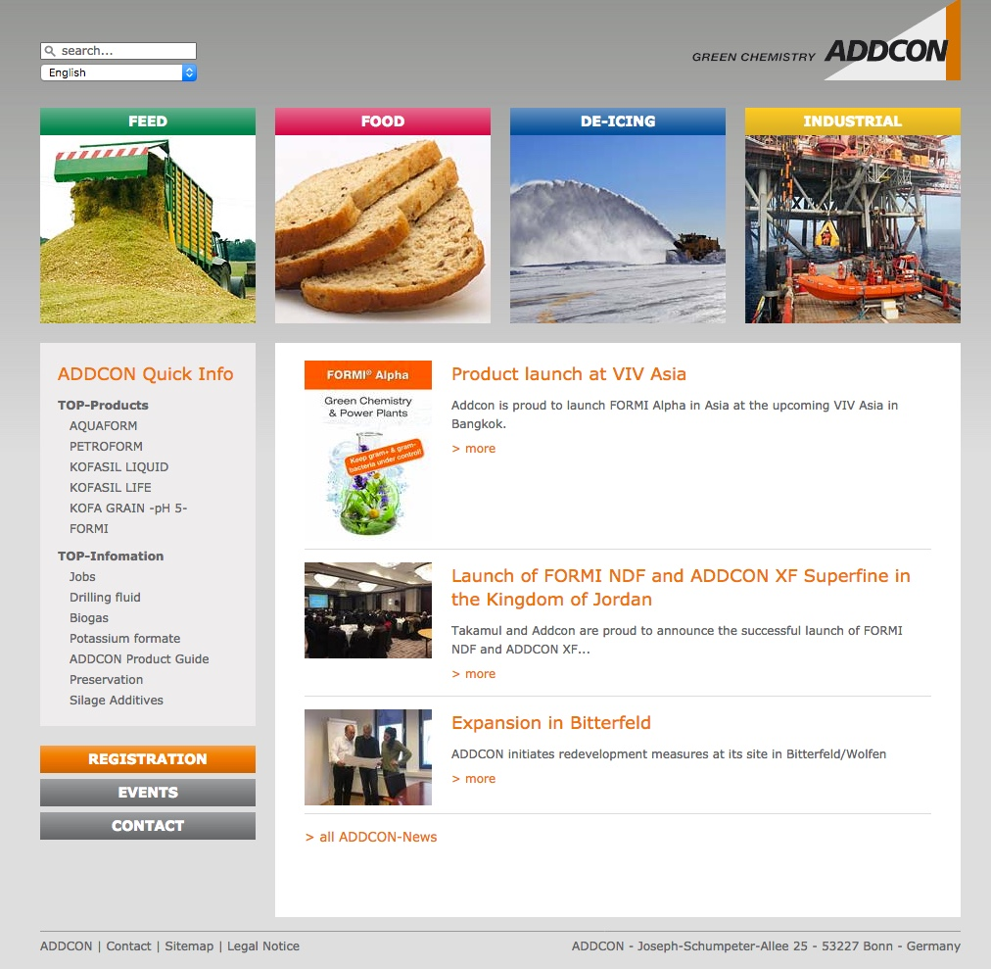
Tällä yrityksellä näyttää olevan useita toimialoja: rehut, ruoka, jään sulatus ja teollinen ala.
Seuraava
Notes:
Löydät alkuperäiset sivut osoitteessa http://www.addcon.com/en/home/
Sivuilla on myös suomenkielinen versio.

Slide 17
Mitä he kirjoittavat vaihtoehdoista teiden sulana pitämiselle ...
Seuraava

Slide 18
Tutki ADDCONin vaihtoehtoa maantiesuolalle klikkaamalla oikeaa kuvaa.

Slide 19
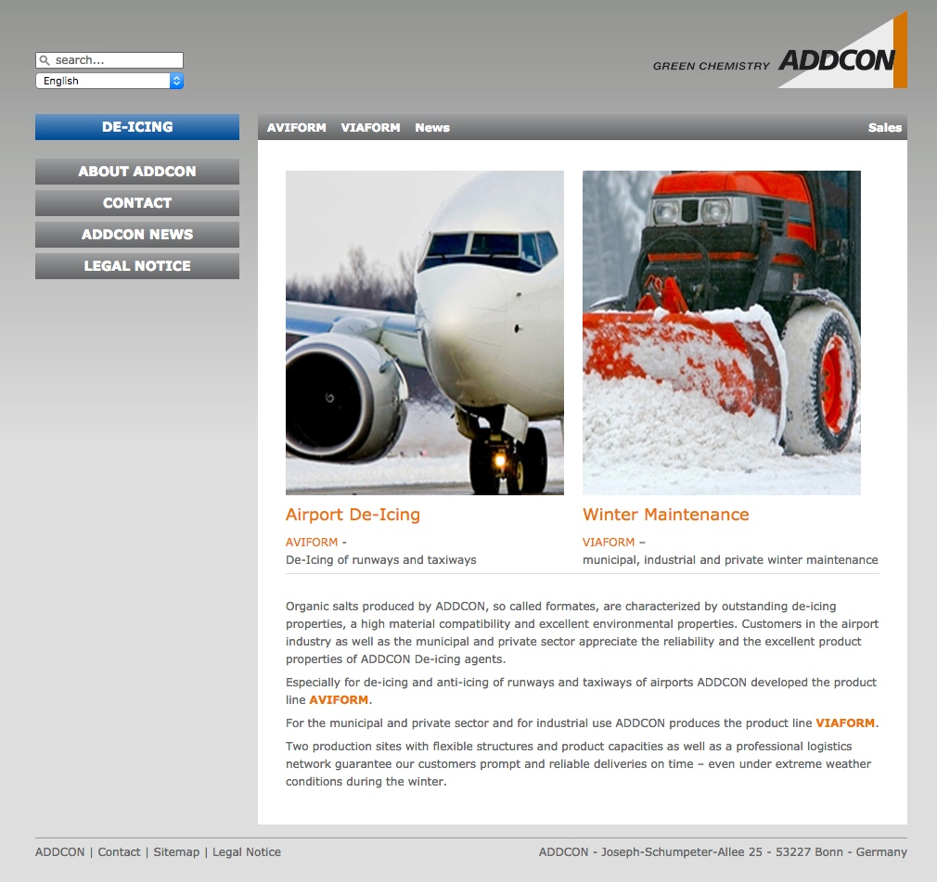
Lue teksti suomeksi seuraavalta dialta.
Seuraava

Slide 20
Jään sulatuslentokentällä Talvihuolto
AVIFORM VIAFORM
Jään sulatus kiitoradoilla ja teillä kunnallinen, teollinen ja
yksityinen talvihuolto
ADDCONin tuottamat orgaaniset suolat, niin kutsutut formaatit, ovat
ominaisuuksiltaan erinomaisia jään sulatukseen ja lisäksi ympäristöystävällisiä. Lentokenttäteollisuudessa sekä kunnissa ja yksityisillä sektoreilla arvostetaan
ADDCONin jäänsulatusaineiden ominaisuuksia.
Erityisesti lentokenttien kiitoratojen ja teiden jäänsulatukseen ja jäänestoon ADDCON valmistaa AVIFORM tuotetta.
Kuntien ja yksityisten sekä teollisuuden käyttöön ADDCON valmistaa VIAFORM nimistä tuotetta.
Kaksi joustavaa tuotantolinjaa, joilla on suuri tuotantovalmius sekä ammattimainen logistiikkaverkosto takaavat asiakkaillemme täsmällisen ja luotettavan toimituksen –
myös erittäin vaativissa sääoloissa talven aikana.
Seuraava

Slide 21
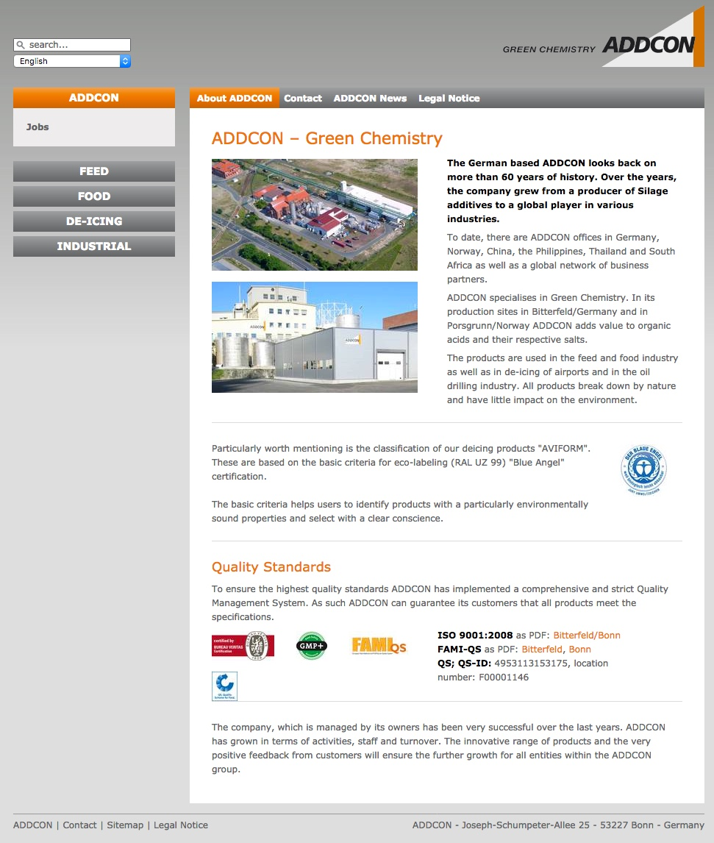
Tutustu ihmisiin, jotka työskentelevät ADDCONilla kuoressa A olevan materiaalin avulla.
Seuraava (ammatteihin tutustumisen jälkeen)
Notes:
Anna oppilaille kuori A (yksi kuori 4 oppilaalle)
Lopuksi pyydä heitä perustelemaan valintansa (Miksi tämä henkilö työskentelee ADDCONilla? Miksi toiset eivät?)
Lisätieto: Bernd Kochannek and Celina Heider todella työskentelevät ADDCONilla. Muut toiset kaksi henkilöä ovat myös todellisia, mutta he eivät työskentele ADDCONilla. Nimet on muutettu.

Slide 22
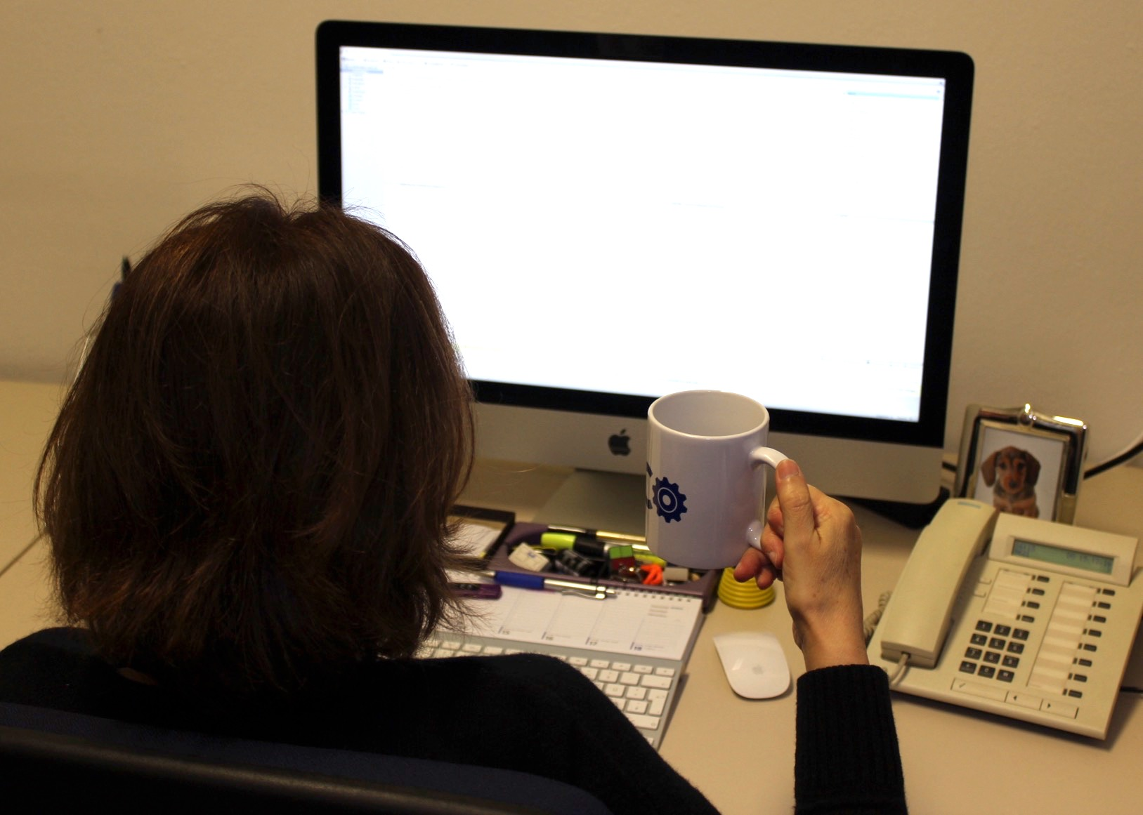
Well, ehkäpä tämä tuote sittenkin olisi vaihtoehto maantiesuolalle.
Seuraava

Slide 23
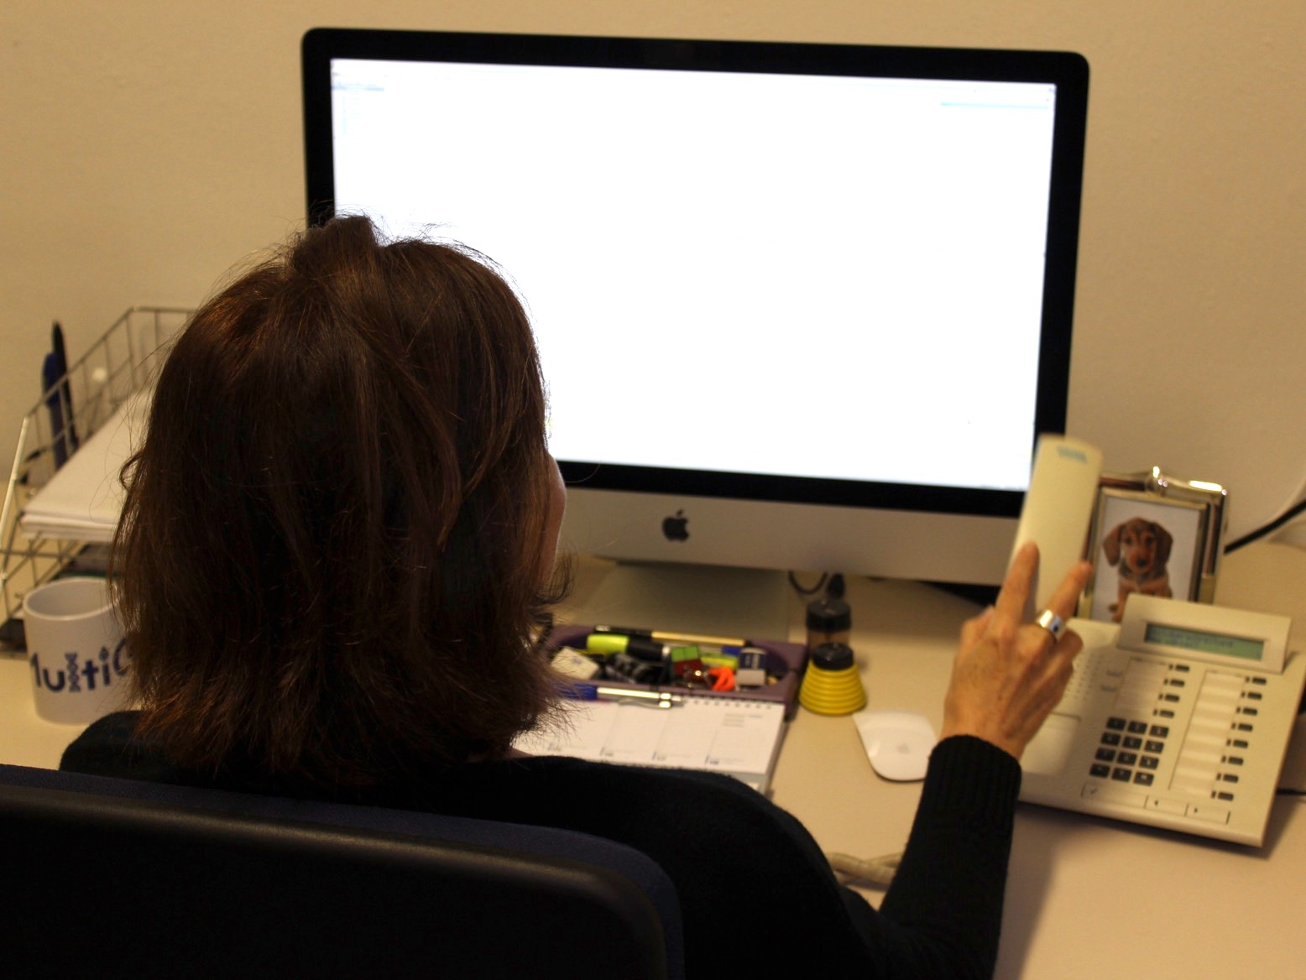
Pyydän sihteeriäni järjestämään tapaamisen asiantuntijoiden kanssa. Heidän pitää tutkia tämä tuote.
Seuraava

Slide 24
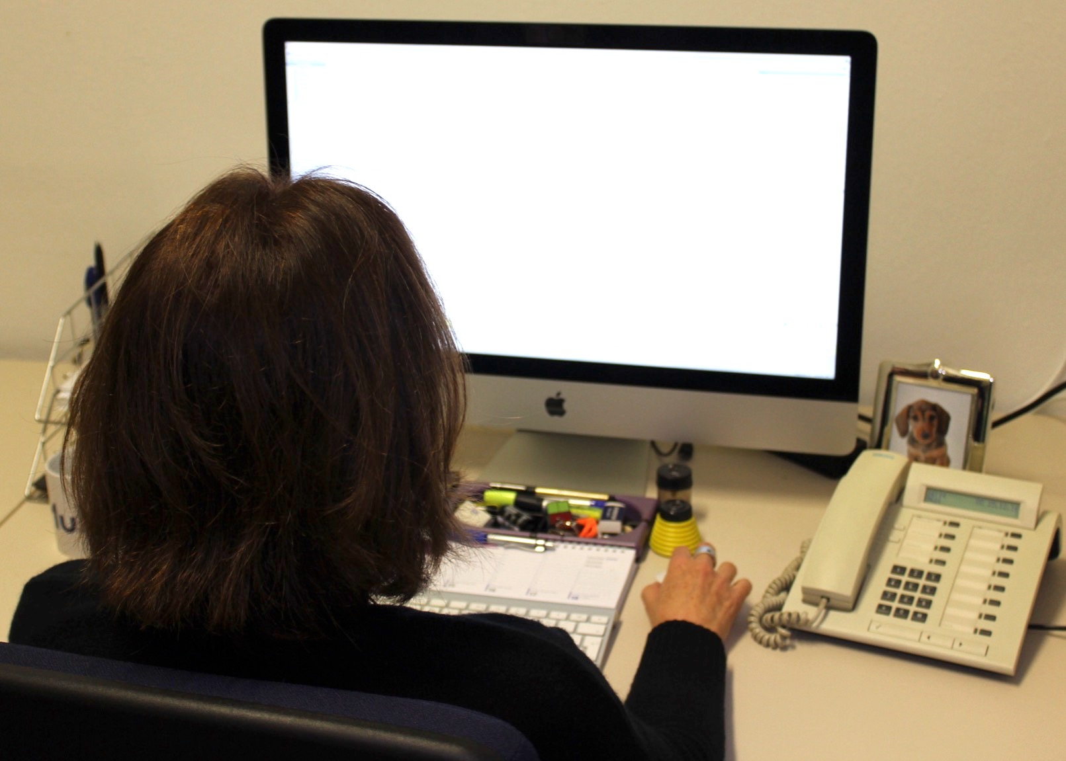
Vasta tutkimusten jälkeen voimme tehdä perustellun päätöksen.
Seuraava

Slide 25
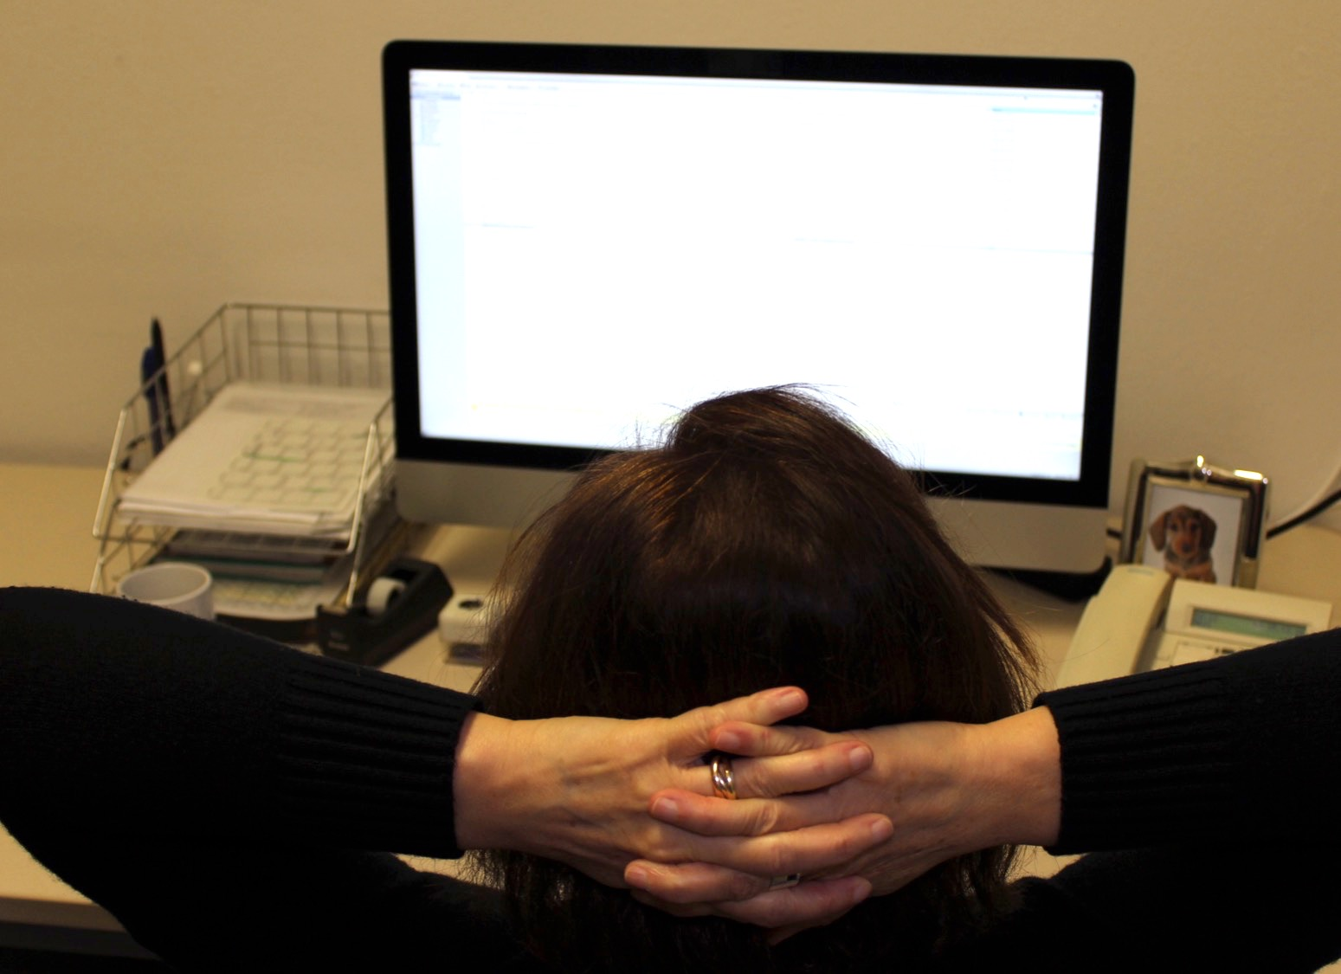
Well well, ehkä tämä ratkaisee kaikki nämä ongelmat…se jää nähtäväksi.
Seuraava

Slide 26
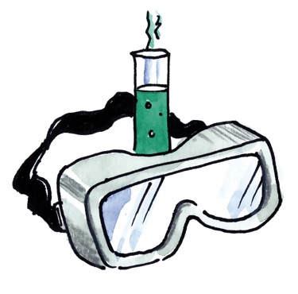
Sinut on valittu asiantuntijaksi tutkimaan vaihtoehtoa maantiesuolalle.
Kuinka tutkisit tuotteen? Muista neljä sähköpostia, kun suunnittelet tutkimuksia.
Löydät kuoresta B informaatiota kuinka voit tehdä tutkimuksesi.
Tutkimusiloa!
Notes:
Tutkimusosiota varten on kirjekuori B, jossa on ohjeet eri kokeille.
1. Materiaalin merkitys (rautanaulat)
2. Turvallisuus ympäristölle (krassi)
3. Vauriot rakennuksissa (munankuoret/lime)
4. Tehokkuus (lämpötila)

